Slide 1
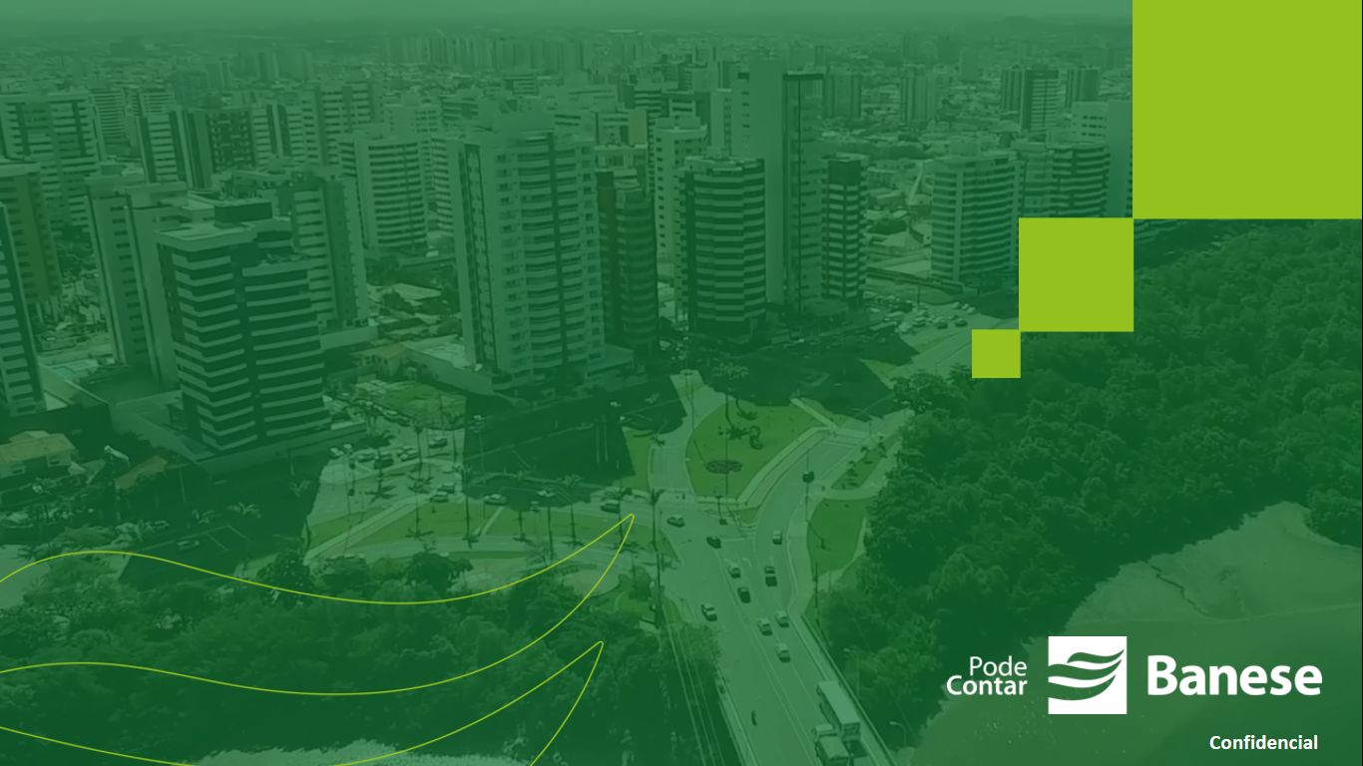

Clientes e
Financeiro
Demo das Entregas
Release 3
Notes:
Demo das Entregas da release3 do TIME CLIENTES E FINANCEIRO

Slide 2

F1404 - Restrições de Crédito
F788 - Disponibilizar Aplicação "CDB\RDB PÓS com resgate automático" e "Poupa CDB" no IB e Mobile
F1213 - Plataforma de Investimento
F1723 - Estudo de Capacidade para suportar crescimento da carteira de clientes
F1379 - Reestruturação dos ambientes do SIC
F1632 - Estudo de ajustes para viabilizar Laudo da API
F1631 - R3-2019-Demandas produção RDB
F1722 - R3-2019-Demandas Produção SIC
F1731 - Disponibilizar Resgate CDB nos Canais Digitais via Automate
F746 - Migração dos DTS's do SIC
F1435 - CRIVO - Atualização tecnológica
Features

Slide 3

F1404 - Restrições de Crédito
Motivação de Negócio
Disponibilizar serviços de Restrições a serem utilizados pelo Banco Digital e PDC
Motivação Tecnológica
“Enxugar” o SIC-Legado a fim de possibilitar uma futura substituição deste por um sistema mais moderno, que atenda à necessidade de crescimento traçada na estratégia; Prover maior agilidade e disponibilidade de manutenção e utilização dos novos serviços implementados isoladamente em um novo sistema (RTC), utilizando tecnologias mais atuais e com maior flexibilidade a mudanças
Entregas Realizadas
Construção de novos serviços, a serem posteriormente utilizados por todos os legados que atualmente fazem inclusão/exclusão(lógica)/cancelamento/consulta a restrições;
Atualização tecnológica da manutenção de Restrições internas (via arquivo), BACEN(via arquivo) e SPC/SERASA (via arquivo);
Atualização tecnológica da manutenção de Restrições de Sócios Relacionados e Empresas Interligadas através da identificação de sócios em comum;
Criação de serviços Web API de Restrições, Tipos de Restrições e Praças.
Notes:
Motivação de Negócio : Disponibilizar serviços de Restrições a serem utilizados pelo Banco Digital e PDC;
Motivação Tecnológica : “Enxugar” o SIC-Legado a fim de possibilitar uma futura substituição deste sistema por um mais moderno, que atenda a necessidade de crescimento traçada na estratégia; Prover maior agilidade e disponibilidade de manutenção e utilização dos novos serviços implementados isoladamente em um novo sistema (RTC), utilizando tecnologias mais atuais e com maior flexibilidade a mudanças;
Entregas Realizadas:Construção de novos serviços, a serem posteriormente utilizados por todos legados que atualmente fazem inclusão/exclusão(lógica)/cancelamento/consulta a restrições.
Atualização tecnológica da manutenção de Restrições internas (via arquivo), BACEN(via aqrquivo), SPC/SERASA (via arquivo);
Atualização tecnológica da manutenção de Restrições de Sócios Relacionados e Empresas Interligadas através da identificação de sócios em comum
Criação de serviços Web API de Restrições, Tipos de Restrições e Praças.
R4/2019 : Acompanhar atualização de legados para utilização de novos serviços, desabilitar informações de Restrições do SIC.(ainda mantendo a interface no SIC-LEGADO, porém limpando a base de dados do SIC no que se refere a restrições)
R1/2020 : Desenvolver nova interface de Restrições, desvinculando totalmente este negócio do SIC.

Slide 4
F788 - Disponibilizar Aplicação "CDB\RDB PÓS
com resgate automático" e "Poupa CDB" no IB e Mobile
Motivação de Negócio
Disponibilizar aplicação CDB no IBPJ
Motivação Tecnológica
Disponibilizar serviços em nova tecnologia a serem utilizados futuramente na substituição do sistema RDB-Legado por um sistema em tecnologia atual
Entregas Realizadas
Das mudanças no RDB legado:
Automatização e melhoria dos processos de Abertura, Contabilização e Pós-Contabilização;
Aumento da capacidade de aplicação e resgate no RDB;
Migração de relatórios do legado para Reporting Services; dentre outros.
Dos serviços disponibilizados podemos citar:
Produtos Elegíveis;
Taxas Sugeridas;
Simulação de Aplicação PÓS;
Consultar Aplicações;
Aplicação PÓS;
Cancelamento de Aplicação.
Notes:
Motivação de Negócio : Disponibilizar aplicação CDB no IBPJ;
Motivação Tecnológica: Disponibilzar serviços em nova tecnologia a serem utilizados futuramente na substituição do sistema RDB-Legado por um sistema em tecnologia atual;
OS ITENS ABAIXO FORAM ENTREGUES NA R3/2019
Visando o aumento no volume de captação do Banese, a redução da quantidade de atendimento nos canais presenciais e, consequentemente, a redução de custos e do trabalho operacional, foram criados os serviços para expor nos canais digitais a comodidade de efetuar aplicações via Internet Banking PF e PJ e Mobile.
Esta feature não se restringiu a simplesmente implementar o novo, mas também resolver diversos problemas do RDB legado, tais como:
Automatização e melhoria dos processos de Abertura, Contabilização e Pós-Contabilização;
Aumento da capacidade de aplicação e resgate no RDB;
Migração de relatórios do legado para Reporting Services; dentre outros.
Dos serviços disponibilizados podemos citar:
Produtos Elegíveis;
Taxas Sugeridas;
Consultar Aplicações;
Cancelamento de Aplicação;
Simulação de Aplicação PÓS;
Aplicação PÓS.
FAZER LEVANTAMENTO DE NÚMEROS

Slide 5
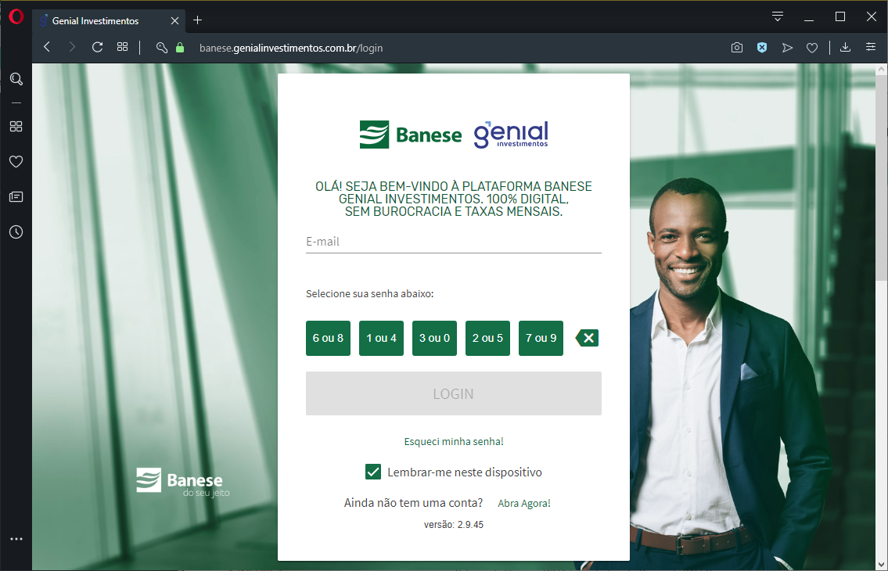
F1213 - Plataforma de Investimento
O Banese, em parceria com a Genial Investimentos, disponibilizou uma plataforma de investimentos 100% digital através do site do Banese.
Notes:
O Banese, em parceria com a Genial Investimentos, disponibilizou uma plataforma de investimentos 100% digital através do site do Banese.

Slide 6
F1723 - Estudo de Capacidade para suportar
crescimento da carteira de clientes
Motivação de Negócio
Permitir ao Banese crescer em 100% a quantidade da sua carteira de clientes ativos sem impactos negativos na operação do sistema SIC-legado e todos serviços já disponibilizados como parte deste sistema.
Motivação Tecnológica
Indicar pontos do sistema que precisam ser melhorados para atender a motivação de negócio
Entregas Realizadas
Foram efetuados testes em Banco de Dados, IWP, DTS, SICN, Carga de Arquivos, API SOAP Java, Reporting Services, Web API Informações Clientes V3 e Web API Informações Clientes V4;
Incremento de 150% da base atual de clientes;
As tecnologias reprovadas ou com recomendações de mudança foram:
SIC IWP (Crítico) – Tempos de Resposta =* 2. De 35 transações, apenas 4 com tempos < 2s;
API SOAP Java – Recomendado migrar para Informações Clientes V4;
DTS – Recomendado reescrever DTS “SIC – Clientes Desatualizados”;
Informações Clientes V3 – Recomendado migrar para Informações Clientes V4.
Notes:
Motivação de Negócio : Permitir ao Banese crescer em 100% a quantidade da sua carteira de clientes ativos sem impactos negativos na operação do sistema SIC-legado e todos serviços já disponibilizados como parte deste sistema.
Motivação Tecnológica : Indicar pontos do sistema que precisam ser melhorados para atender a motivação de negócio;
TESTES REALIZADOS, por tecnologia:
Banco de Dados;
IWP;
DTS;
SICN (.NET Framework 1.1);
Carga de arquivos de clientes (.NET Framework);
API SOAP Java;
Reporting Services;
Serviços Web API Informações Clientes V3 (.Net Framework);
Serviços Web API Informações Clientes V4 (.Net Core);
Os testes abordados nesta feature evidenciaram que apenas o SIC IWP reprovou nos testes. Das 24 transações testadas apenas 2 apresentaram tempos abaixo de 1 segundo. O módulo IWP está aquém dos requisitos necessários para comportar aumento de volume transacional;

Slide 7
F1379 - Reestruturação dos ambientes do SIC
Quebra dos repositórios por solução no GIT;
Separação, automatização e redirecionamento de builds dos repositórios;
Aderência ao SonarQube;
Configuração do NBL no serviço de Informações Cliente em homologação;
Expurgo de tabelas para melhoria de desempenho.
Notes:
Nesta reestruturação fizemos a separação, automatização e redirecionamento de builds dos repositórios, configuração do NBL no serviço de Informações Cliente em homologação e expurgo de tabelas para melhoria de desempenho

Slide 8
F1632 - Estudo de ajustes para viabilizar Laudo da API
Esta feature visa atender a uma ordem legal da ANBIMA.
Foi entregue uma análise detalhada do AS-IS e do TO-BE, juntamente com a área de negócios para viabilizar o desenvolvimento da solução do relatório.
Notes:
Esta feature visa atender a uma ordem legal da ANBIMA. Foi entregue a análise detalhada do AS-IS e do TO-BE, juntamente com a área de negócios para viabilizar o desenvolvimento da solução do relatório.

Slide 9
F1631 - R3-2019-Demandas produção RDB
Foi entregue Relatório para facilitar à ARCAP o atendimento à CIRCULAR Nº 3.912/2018, que disciplina a constituição de ônus e gravames sobre ativos financeiros efetuados em entidades registradoras.
Nesta feature também foram registrados apoio e correções de problemas do RDB identificados em produção.
Notes:
Foi entregue Relatório para facilitar à ARCAP o atendimento à CIRCULAR Nº 3.912/2018, que disciplina a constituição de ônus e gravames sobre ativos financeiros registrados em entidades registradoras.
Nesta feature também foram registrados apoios e correção de problemas do RDB identificados em produção.

Slide 10
F1722 - R3-2019-Demandas Produção SIC
Foram entregues ajustes na carga do arquivo de cadastro de clientes em lote para passar a receber informações de empresas, além de informações da SEAC e Mão-amiga.
Nesta feature também foram registrados apoio e correções de problemas do SIC identificados em produção.
Notes:
Foram entregues ajustes na carga do arquivo de cadastro de clientes em lote para passar a receber informações de empresas, além de informações da SEAC e Mão-amiga.
Nesta feature também foram registrados apoios e correção de problemas do SIC identificados em produção.

Slide 11
F1731 - Disponibilizar Resgate CDB nos Canais Digitais via Automate
Foram feitos ajustes no legado RDB para viabilizar o cadastro de resgate de aplicações CDB\RDB via AUTOMATE;
Foi feita uma análise de tudo que seria necessário para a entrega desta solução e o time chegou à conclusão que existiriam riscos no pós implantação e que o esforço para implementar a solução solicitada era semelhante ao esforço para implementar uma solução definitiva e em tecnologia atual.
DESTA FORMA ESTA FEATURE FOI CANCELADA, E FOI ABERTA e refinada a FEATURE F916 para posterior priorização.
Notes:
Foram feitos ajustes no legado RDB para viabilizar o cadastro de resgate de aplicações CDB\RDB via AUTOMATE;
Foi feita uma análise de tudo que seria necessário para a entrega desta solução e o time chegou à conclusão que existiriam riscos no pós implantação e que o esforço para implementar a solução solicitada era semelhante ao esforço para implementar uma solução definitiva e em tecnologia atual.
DESTA FORMA ESTA FEATURE FOI CANCELADA E FOI RE-ABERTA e refinada a FEATURE F916 para posterior priorização.

Slide 12
F746 - Migração dos DTS's do SIC
(Plano de Ação ARSEC)
Essa feature foi retirada da Release porque o problema de segurança que a originou foi resolvido de outra forma, sem necessidade de migração dos DTS’s, resolvendo o plano de ação de número PA890
Notes:
Essa feature foi retirada da Release por que o problema de segurança que a originou foi resolvido de outra forma, sem necessidade de migração do DTS, resolvendo o plano de ação de número PA890

Slide 13
F1435 - CRIVO - Atualização tecnológica
Homologação da migração do CRIVO concluída;
Na próxima fase reproduziremos em ambiente de produção todas as adaptações realizadas em homologação e que funcionaram com sucesso.
Notes:
Homologação da migração do CRIVO concluída;
FALTA reproduzir em ambiente de produção todas adaptações realizadas em homologação e que funcionaram com sucesso.

Slide 14

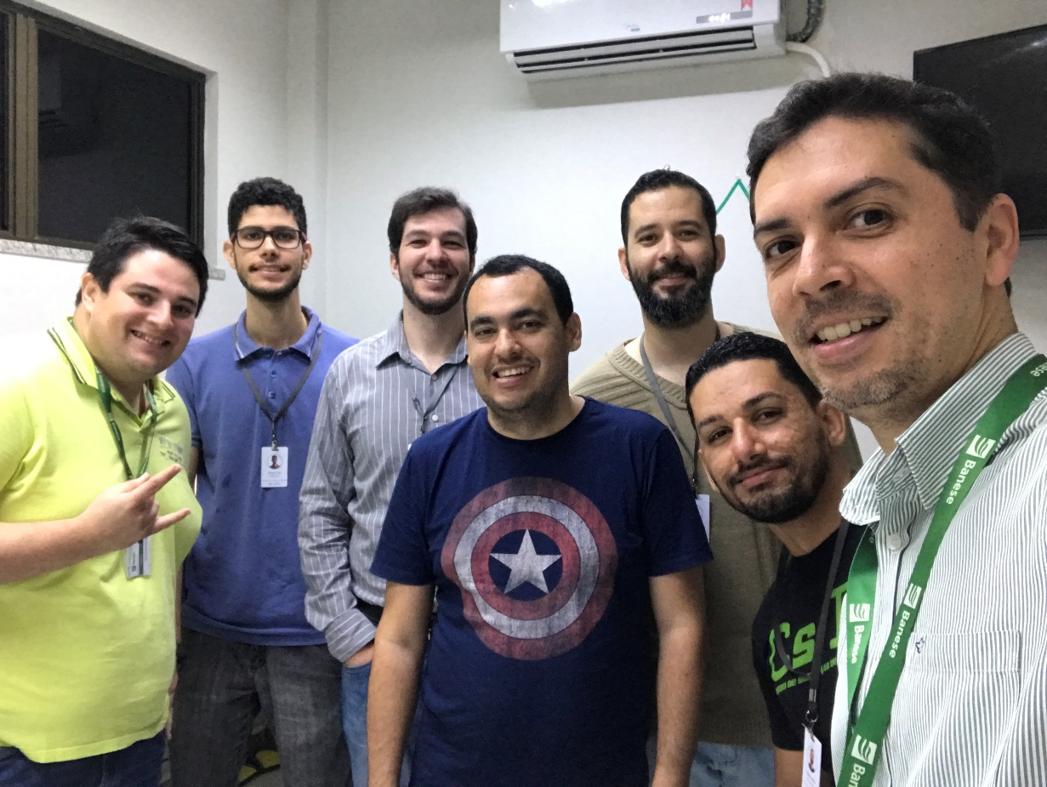
Time Clientes e Financeiro

